Slide 1
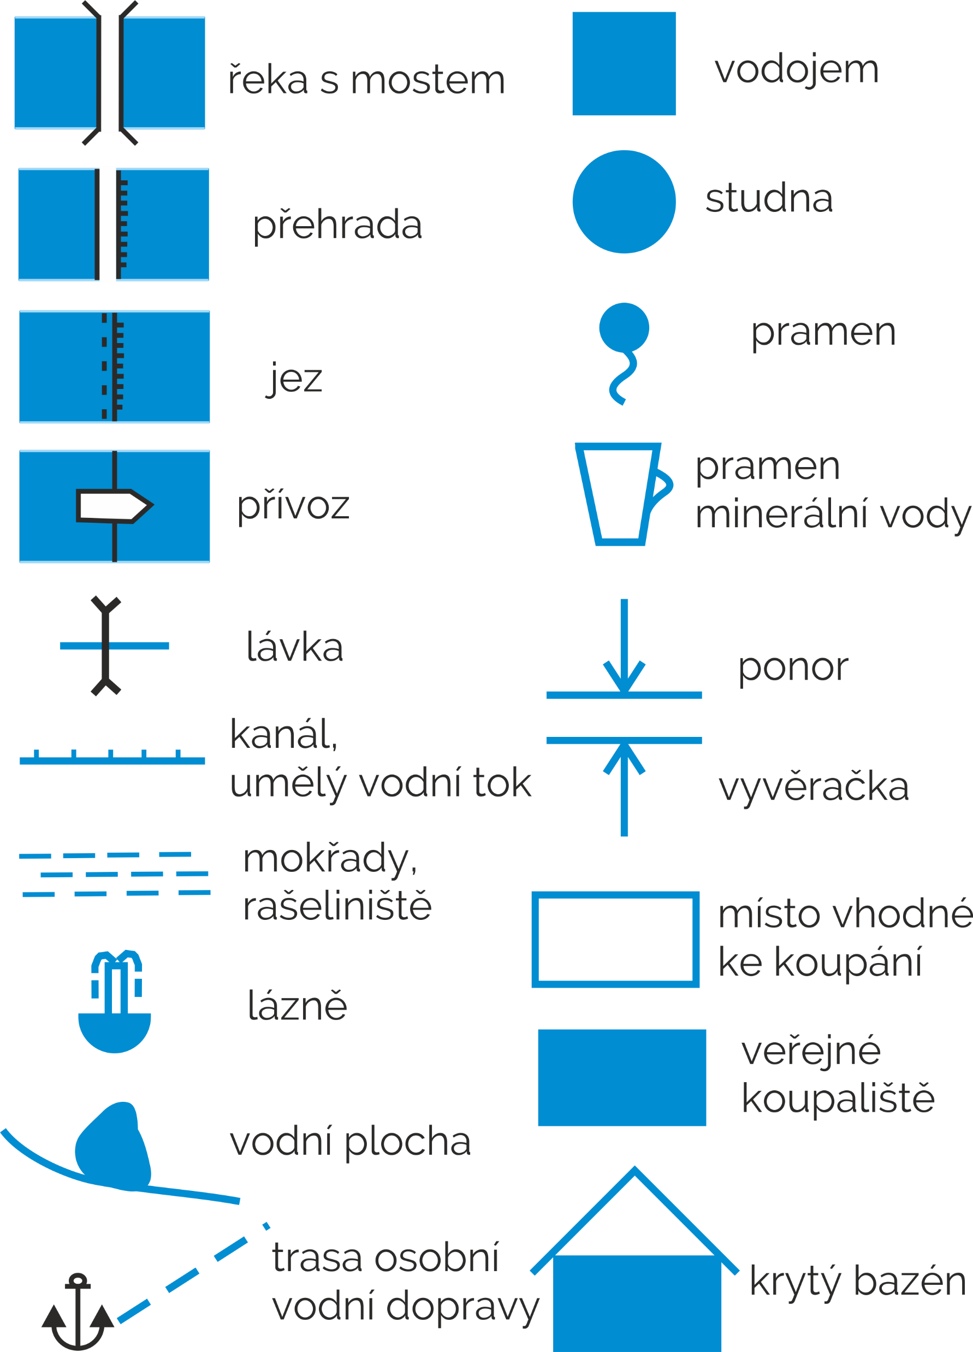

Slide 2
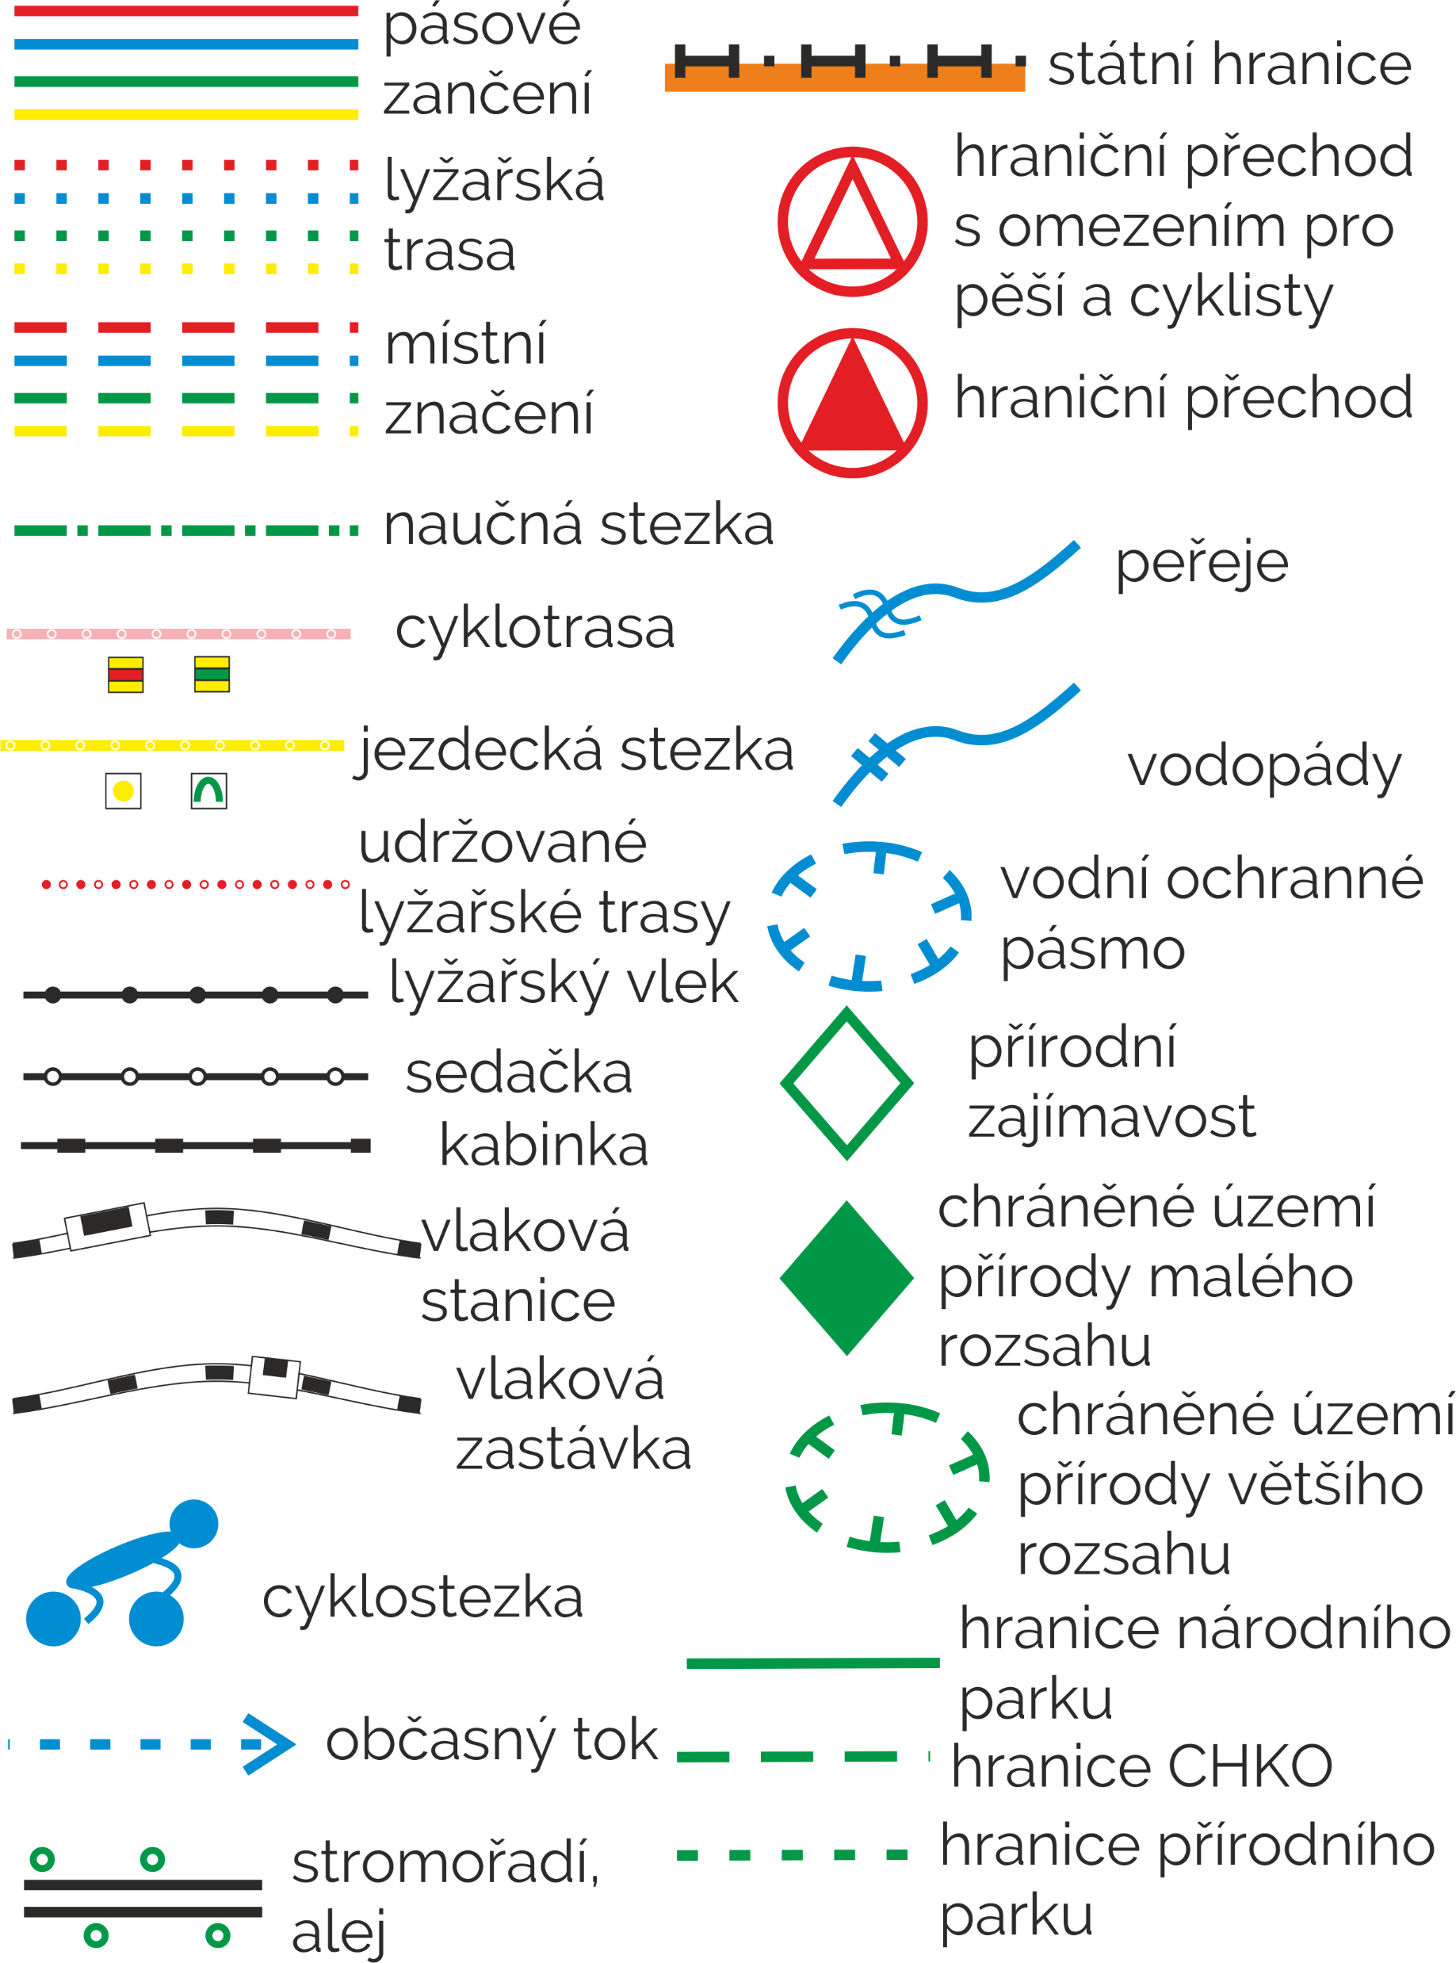

Slide 3
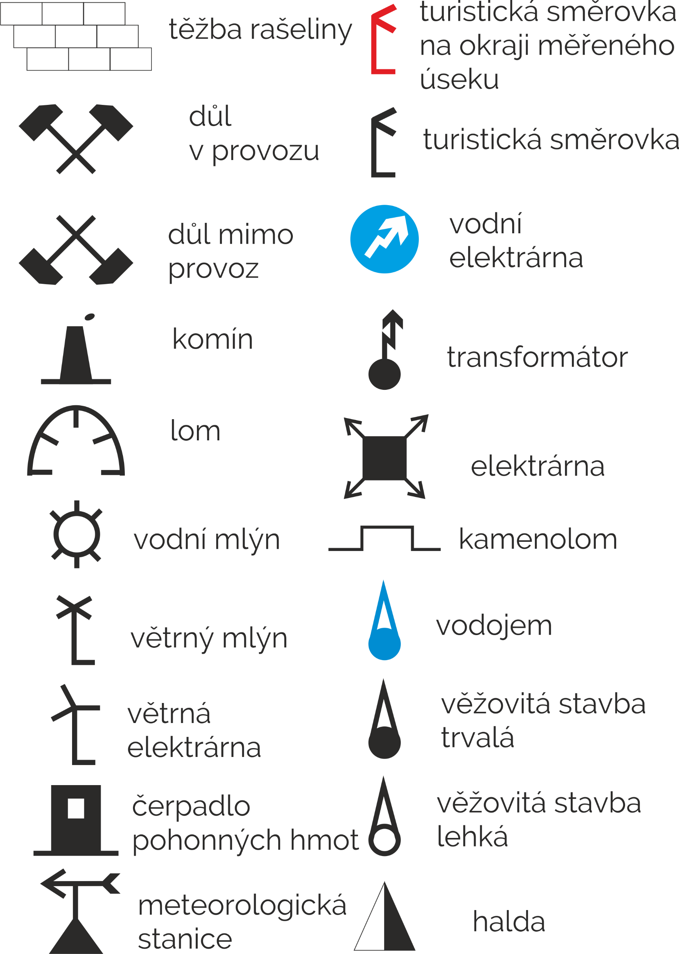

Slide 4
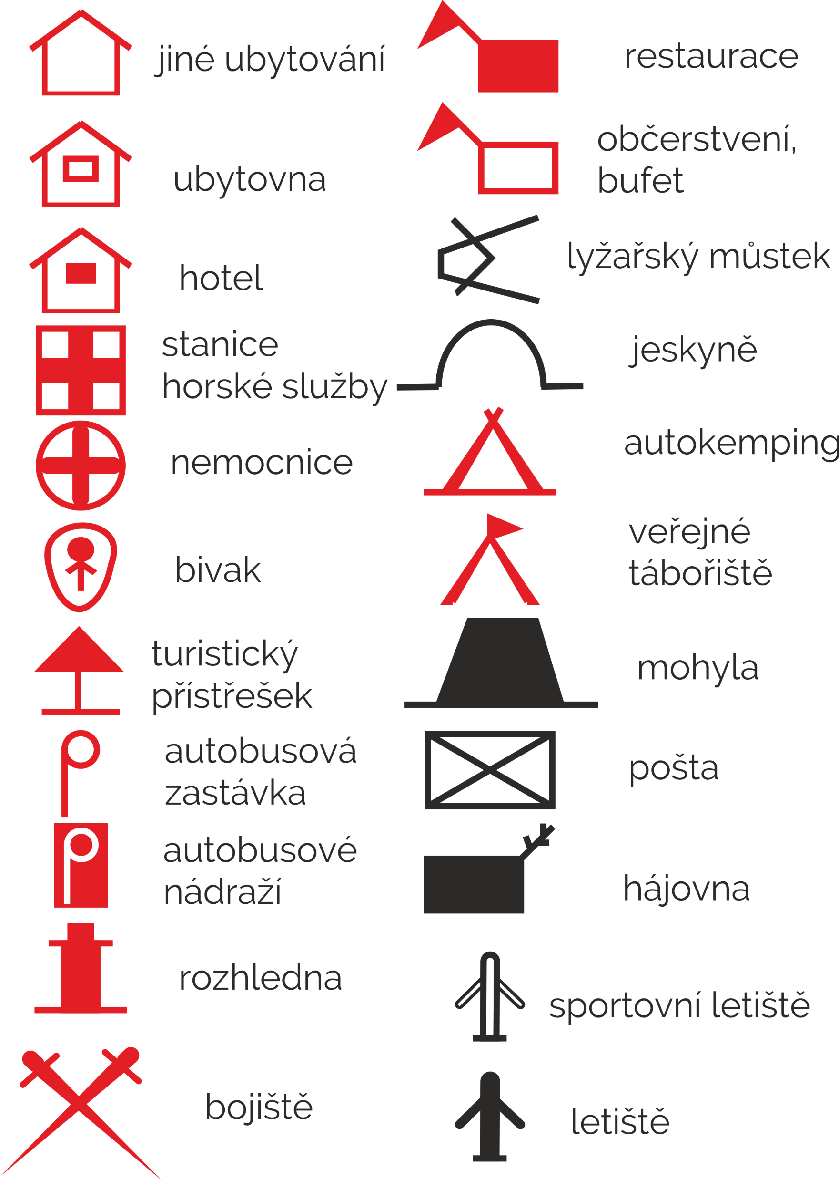

Slide 5
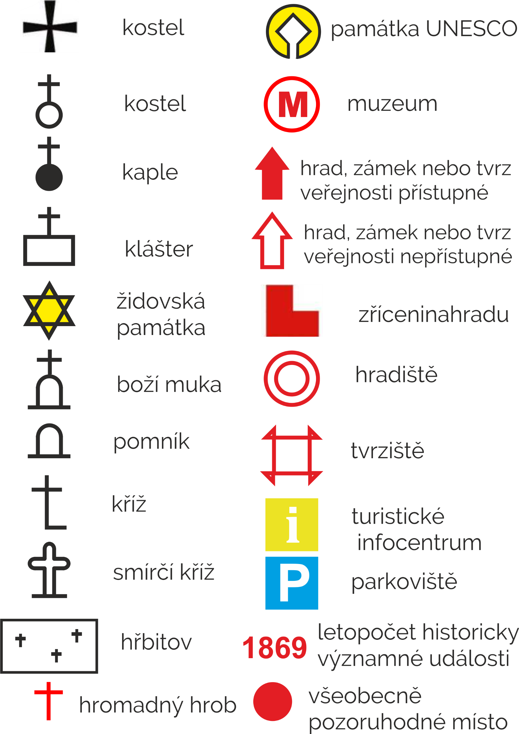

Slide 6
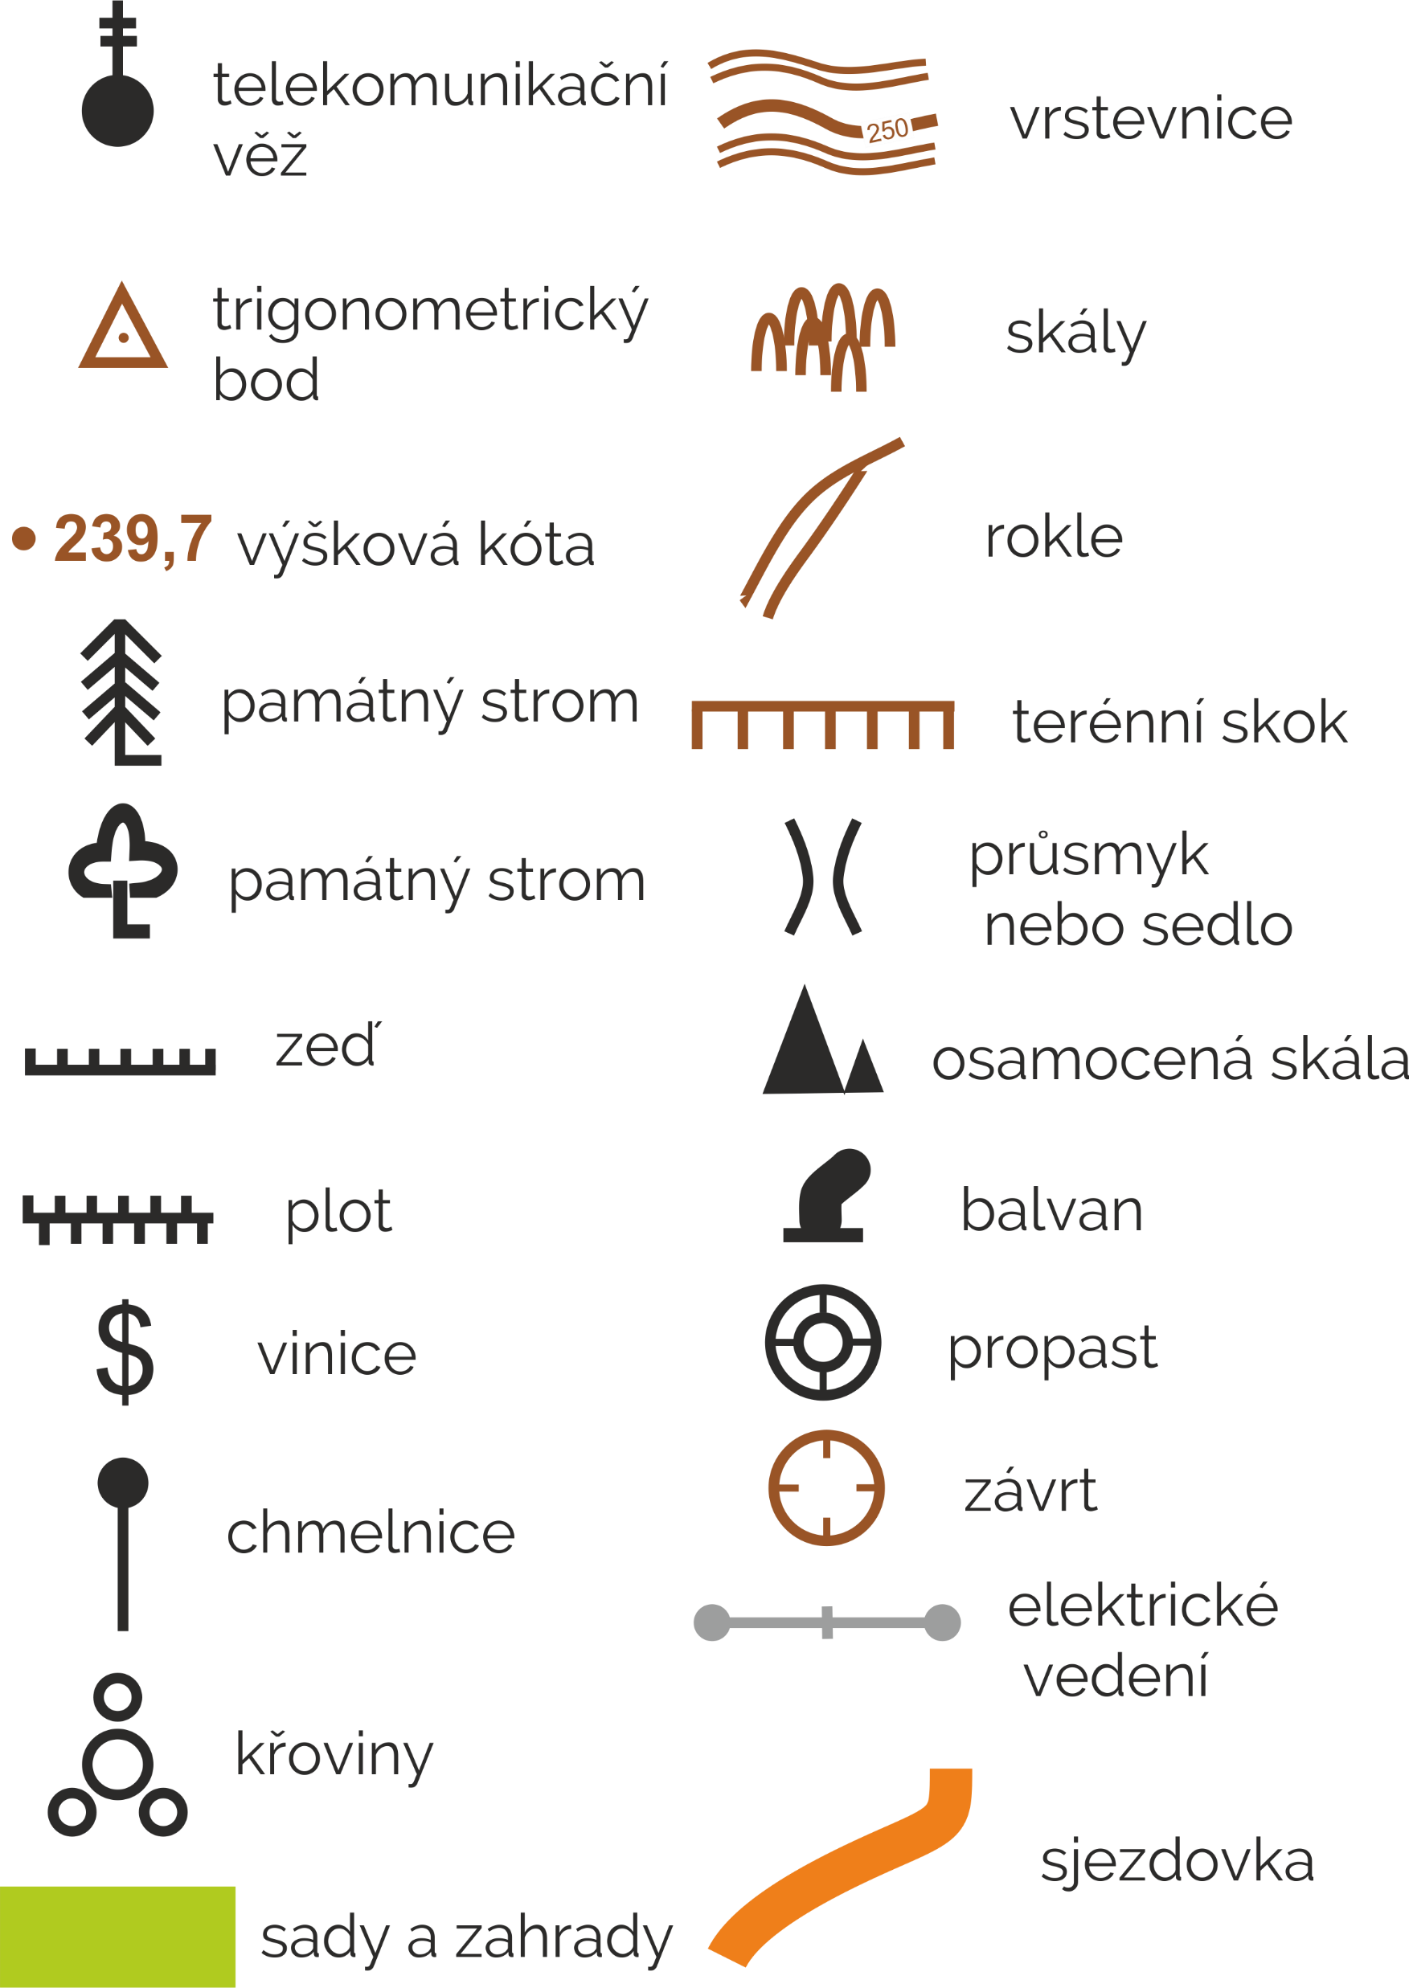

Slide 7
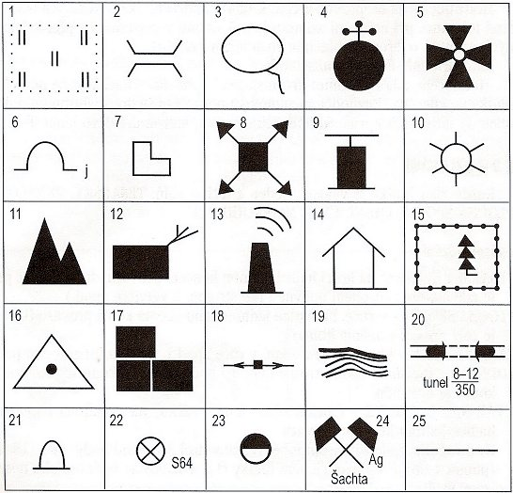
1.louky
2.mosty
3.prameny
4.kaple
5.kostel
6.jeskyně
7.zřícenina
8.elektrárny
9.telefonní stanice
10.vodní mlýny
11.osamělé skály
12.hájovny, myslivny
13.tovární komíny
14.zámek
15.lesy
16.trigonometrické body
17.obydlené a neobydlené budovy
18.elektrické vedení
19.vrstevnice
20.tunely
21.památník
22.nivelační značky
23.sklady hořlavin a plynojemy
24.šachty, štoly a doly v provozu
25.nezpevněné lesní a polní cesty

Slide 8
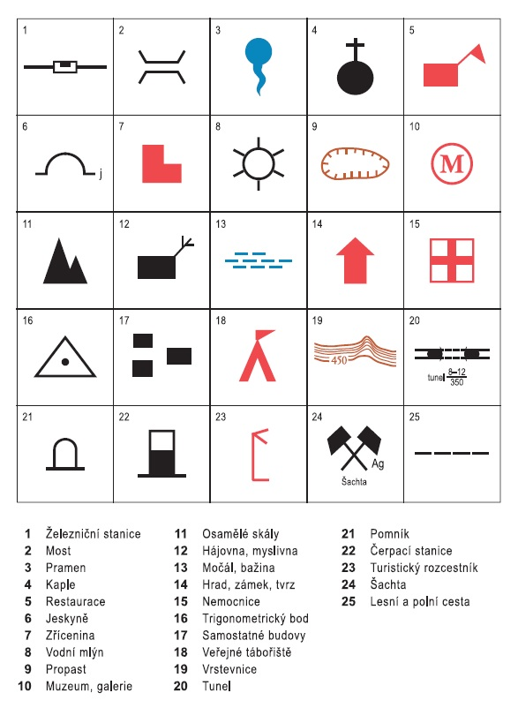

Slide 9
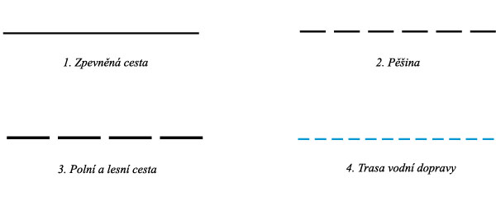

Slide 10
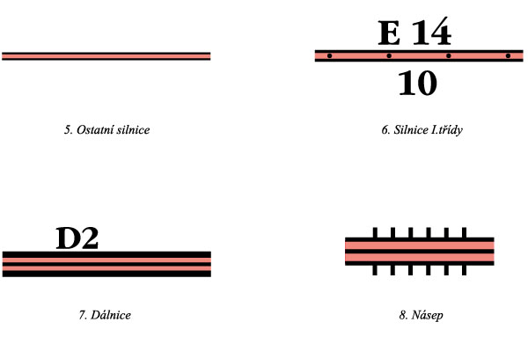

Slide 11
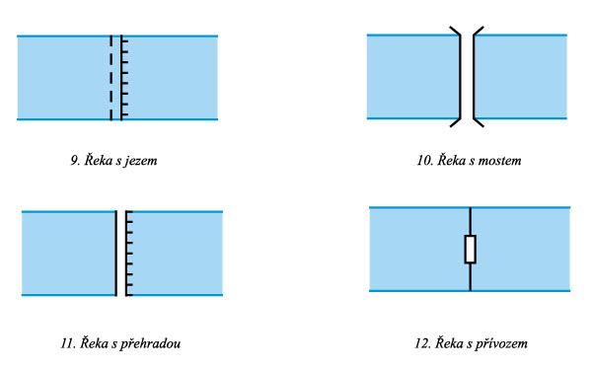

Slide 12
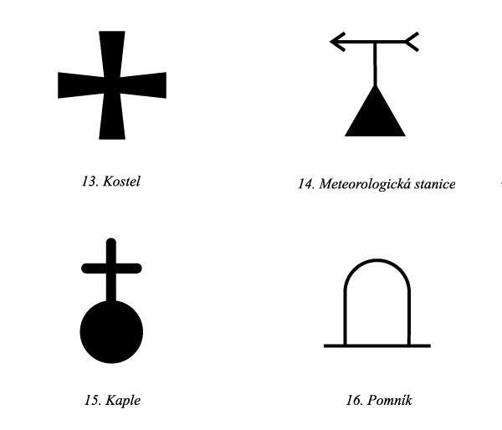

Slide 13
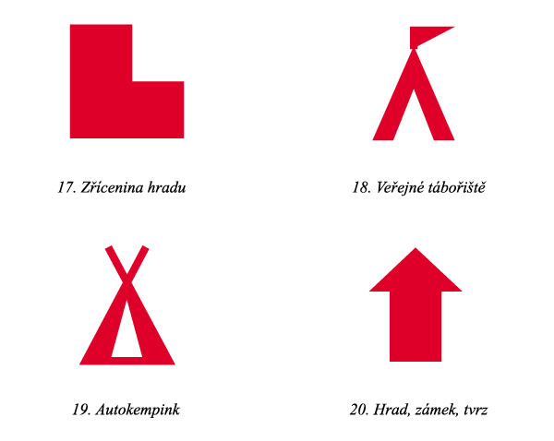

Slide 14
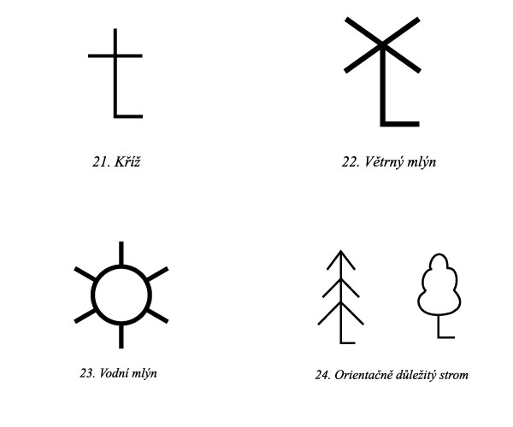

Slide 15
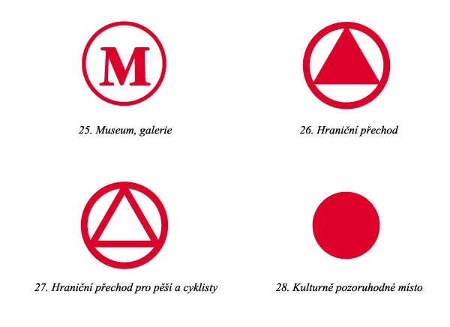

Slide 16
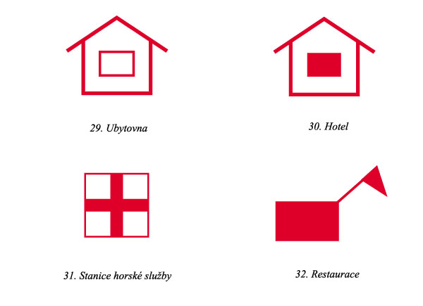

Slide 17
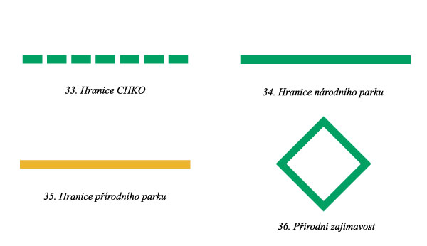

Slide 18
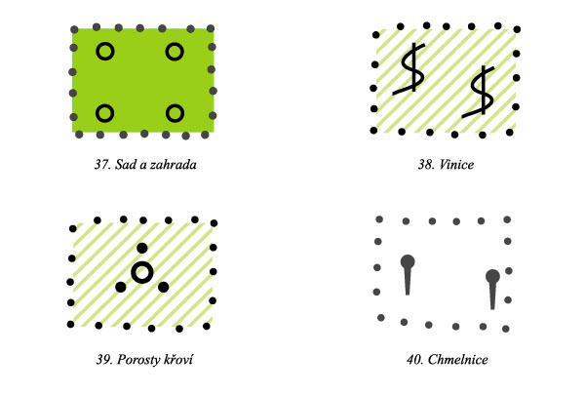

Slide 19
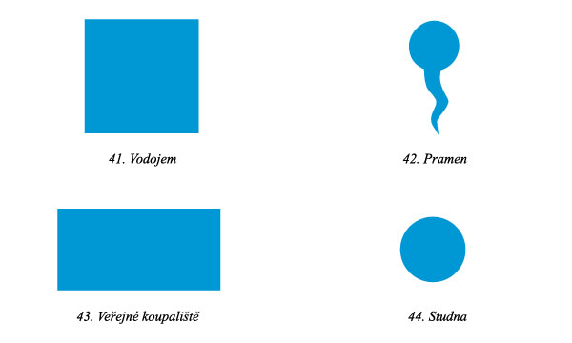

Slide 20
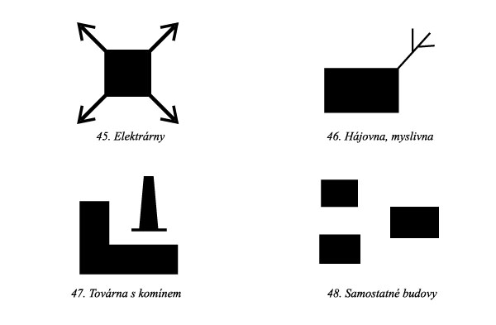

Slide 21
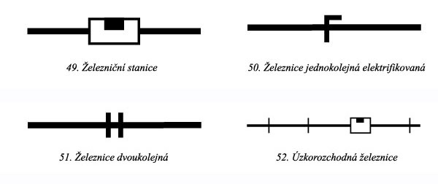

Slide 22
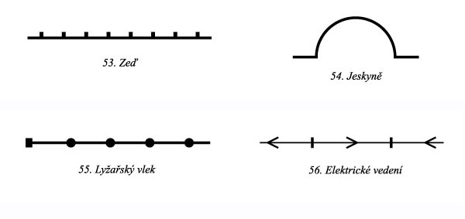

Slide 23
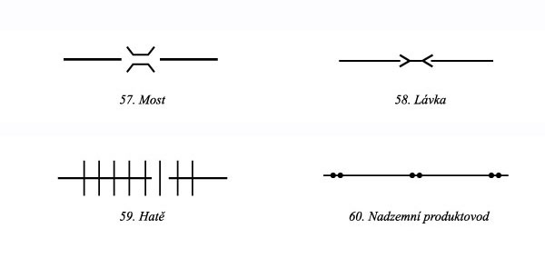

Slide 24
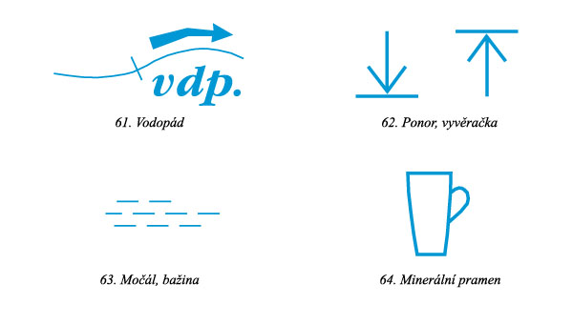

Slide 25
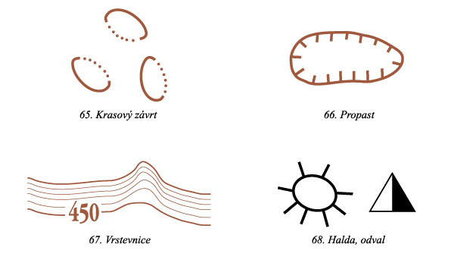

Slide 26
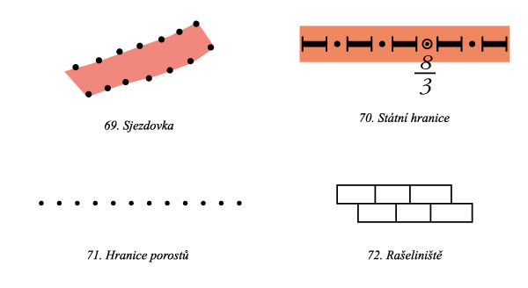

Slide 27
https://wordwall.net/cs-cz/community/topografick%C3%A9-zna%C4%8Dky

